Slide 1
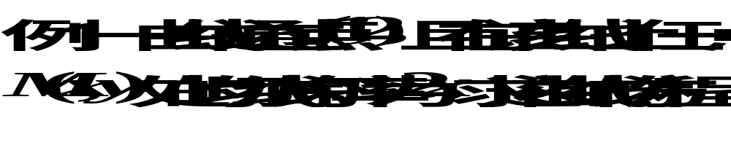

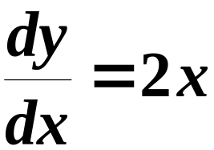

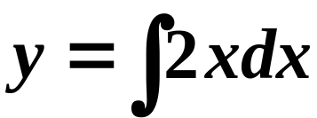
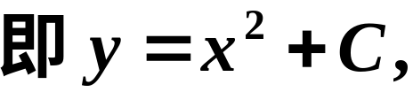

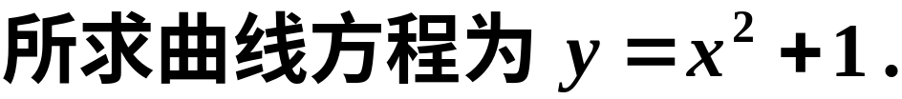
一、问题的提出
解

Slide 2

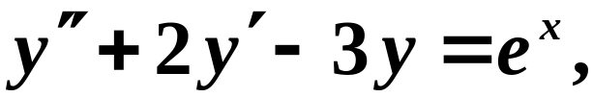
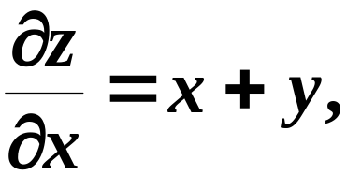
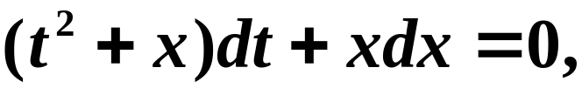
微分方程:
凡含有未知函数的导数或微分的方程叫微分方程.
例
实质: 联系自变量,未知函数以及未知函数的某些导数(或微分)之间的关系式.
分类1: 常微分方程, 偏微分方程.

Slide 3


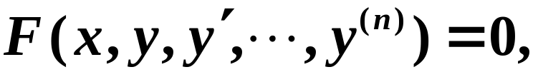
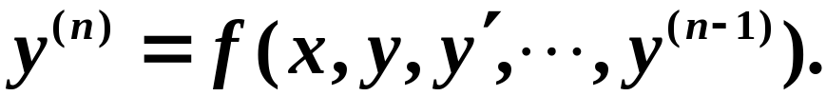
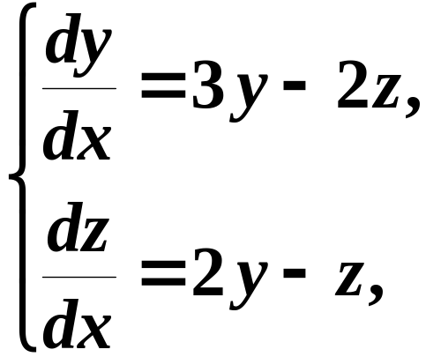
微分方程的阶: 微分方程中出现的未知函数的最
高阶导数的阶数.
分类2:
一阶微分方程
高阶(n)微分方程
分类3: 单个微分方程与微分方程组.

Slide 4




微分方程的解:
代入微分方程能使方程成为恒等式的函数.
微分方程的解的分类：
(1)通解: 微分方程的解中含有任意常数,且任意常数的个数与微分方程的阶数相同.

Slide 5
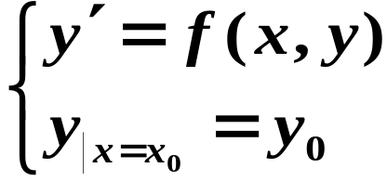
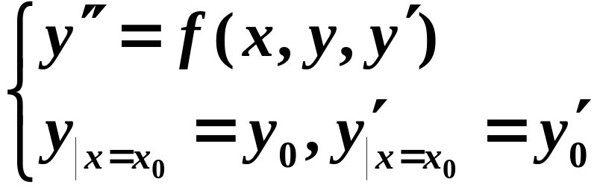
(2)特解: 确定了通解中任意常数以后的解.
解的图象: 微分方程的积分曲线.
通解的图象: 积分曲线族.
初始条件: 用来确定任意常数的条件.
初值问题: 求微分方程满足初始条件的解的问题.
一阶:
过定点的积分曲线;
二阶:
过定点且在定点的切线的斜率为定值的积分曲线.

Slide 6
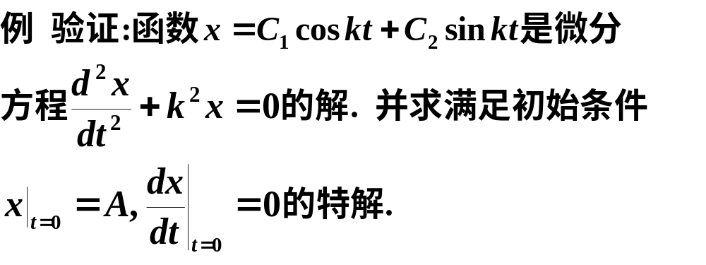
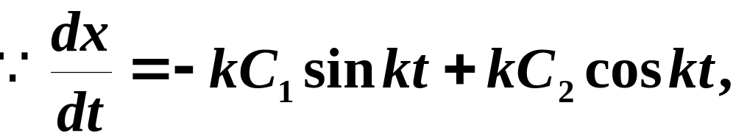
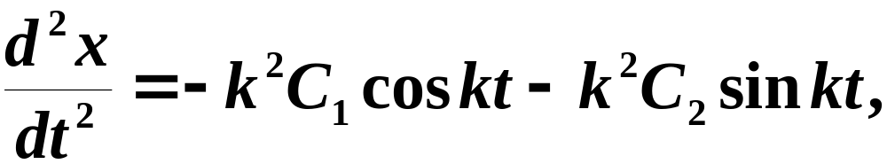
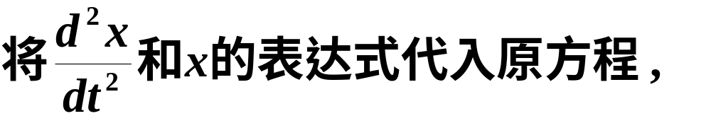
解

Slide 7
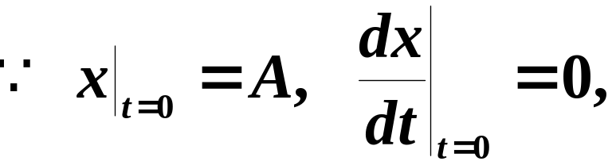


所求特解为
微分方程的初等解法: 初等积分法.
求解微分方程
求积分
(通解可用初等函数或积分表示出来)

Slide 8
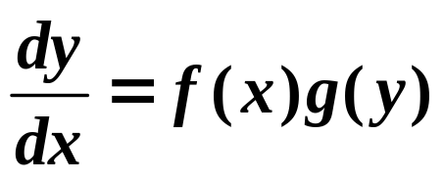
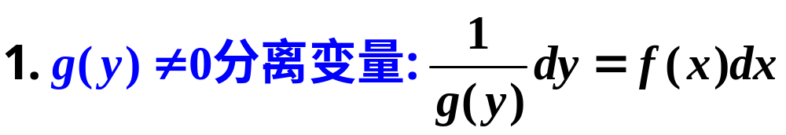

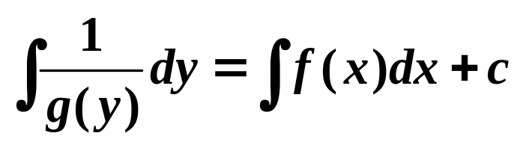
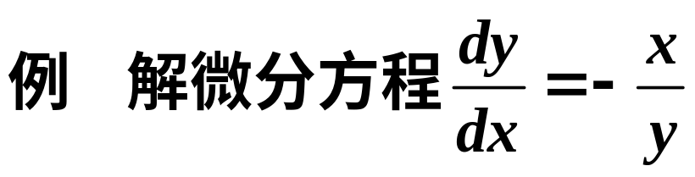
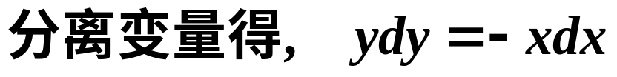
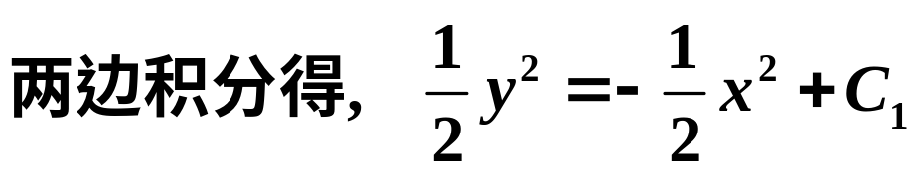
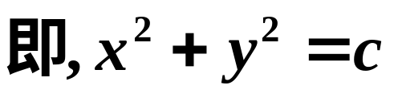
可分离变量的微分方程:
2.两边同时积分:

Slide 9
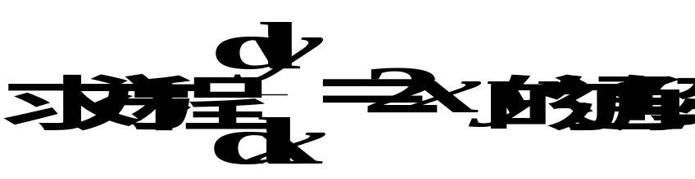
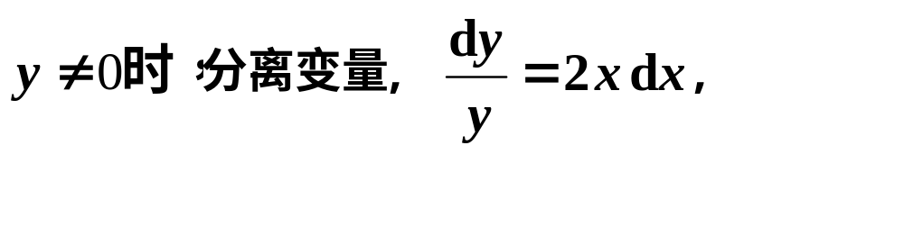
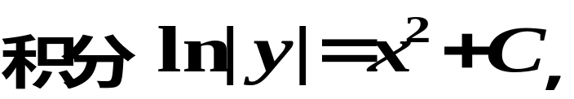
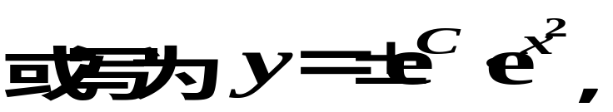
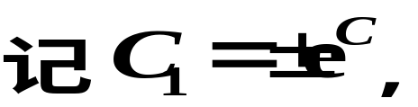
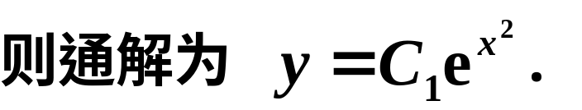
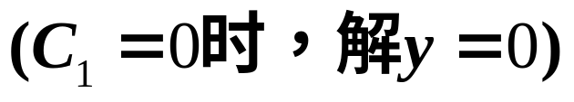

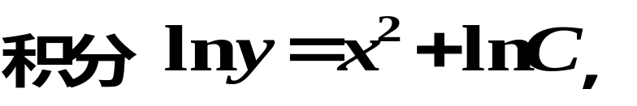
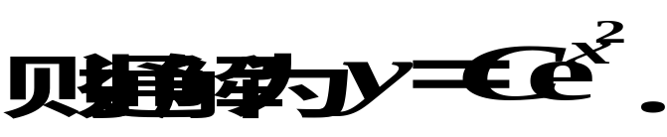
例
解
可简写为：

Slide 10
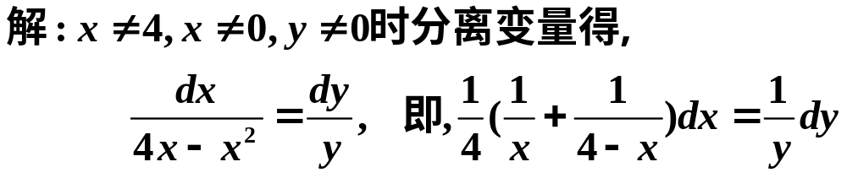
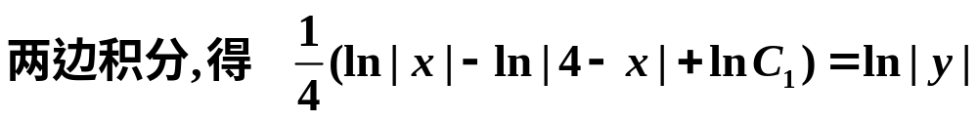

Slide 11
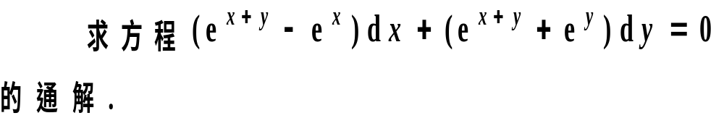
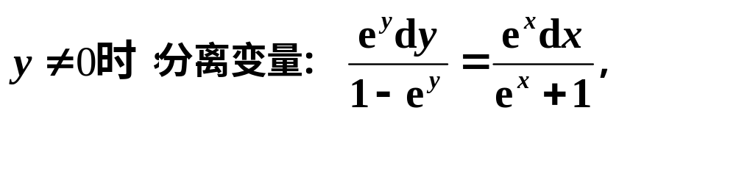
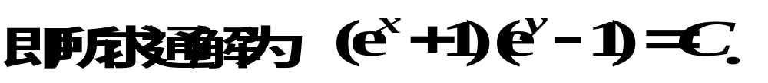
例
解

Slide 12
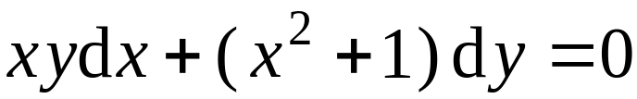

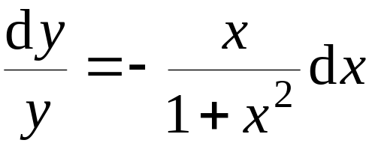
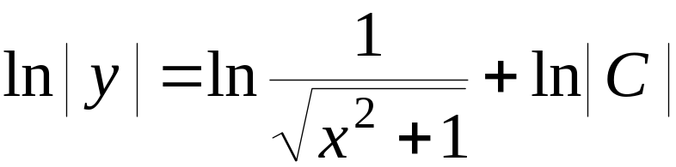
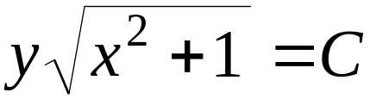
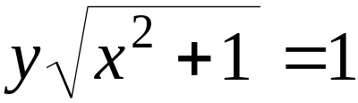
例. 解初值问题
解: 分离变量得
两边积分得
即
( C 为任意常数 )
由初始条件得 C = 1,
故所求特解为

Slide 13
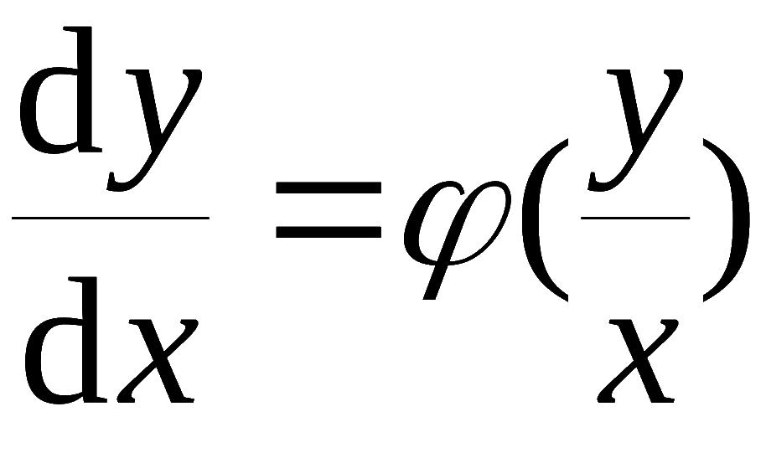
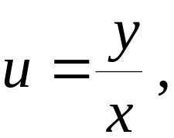
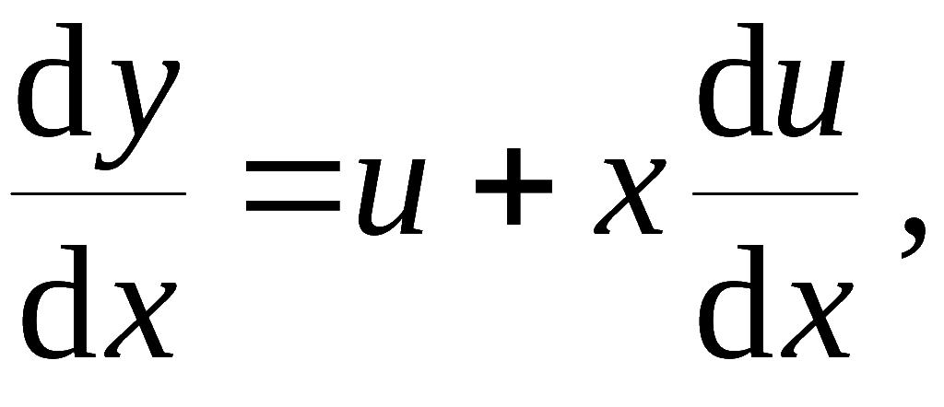
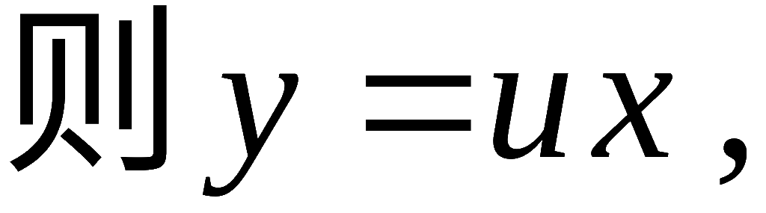
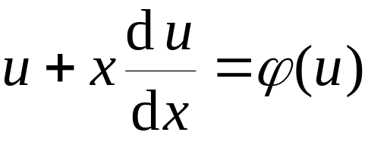
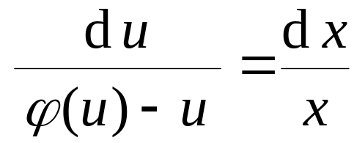


2.可化为分离变量的某些方程
(1). 齐次方程 形如
解法:
令
代入原方程得
分离变量:
两边积分, 得
积分后再用
代替 u,
便得原方程的通解.

Slide 14









例 解微分方程
解:
代入原方程得
分离变量
两边积分
得
故原方程的通解为
( C 为任意常数 )
( 当 C = 0 时, y = 0 也是方程的解)

Slide 15







例
解
是齐次方程,

Slide 16





Slide 17






例. 解微分方程
解：将右端函数的分子，分母同时除以自变量x
此为齐次方程，令
分离变量，再两边积分
将u带回得

Slide 18









Slide 19








Slide 20








(2). 型方程
作变换
例. 求方程 的通解
解：令 则
得方程通解为
将 代回得原方程通解

Slide 21







(3) 形如

Slide 22










Slide 23











解
代入原方程得
方程变为
分离变量、积分得
得原方程的通解

Slide 24







3、一阶线性微分方程
一阶线性微分方程的标准形式:
上方程称为齐次的.
上方程称为非齐次的.
例如
线性的;
非线性的.

Slide 25





线性方程解的性质
齐次线性方程
非齐次线性方程
1、方程(1)的任意两个解的和仍是(1)的解；
2、方程(1)的任意一个解的常数倍仍是(1)的解；
3、方程(1)的任意一个解加上方程(2)的任意一个解是(2)的解；
4、方程(2)的任意两个解之差是(1)的解 .
那么方程(2)的通解为

Slide 26


那么方程(2)的通解为
对应齐次方程的通解
非齐次方程特解

Slide 27





线性方程解的叠加性质
和
的特解,
的一个特解.

Slide 28





一阶线性微分方程的解法
使用分离变量法
1. 线性齐次方程
齐次方程的通解为

Slide 29





先来观察，若（1）有解，其解形状如何？对方程作形式
求解：将（1）改写成
形式求积：
形式求解的结果给了我们重要启示：若方程有解，其解必

Slide 30


将 y 和 代入（1）：
上述解方程的方法，叫做常数变易法，用于求解线性非齐次方程。

Slide 31




即
齐次方程通解
非齐次方程特解

Slide 32




Slide 33





解：

Slide 34







也可以直接代公式求解

Slide 35






解：若将方程写为
它显然不是线性方程，将方程改写作

Slide 36


Slide 37




解：因“＝”右端均为可导函数，故左端也可导，两边对x求导

Slide 38







例 用常数变易法求一阶线性方程通解
解：齐次方程通解：
用常数变易法，令
代入原方程得
即
故通解为

Slide 39





例 用通解公式求一阶线性方程的通解
解：
则通解为
严格的说，上式仅当 时才成立。

Slide 40





当 x<0 时

Slide 41






伯努利 ( Bernoulli )方程
伯努利方程的标准形式:
解法:
除方程两边 , 得
令
(线性方程)
求出此方程通解后,
换回原变量即得伯努利方程的通解.
Notes:
运行时, 点击相片, 或按钮“伯努利”, 可显示伯努利简介,并自动返回.

Slide 42







例 求方程 的通解
解：这是伯努力方程 ，其中
则

